Slide 1
技專校院考招連動

Slide 2
壹、技專校院多元入學簡介
依高級中等學校學生群科/學程別選擇四技二專升學管道
招生管道不變
學生 群科/學程別 | 專業群科、專門學程、學術學程/普通科非應屆畢業生 |  | 專業群科、 專門學程 | 專業群科、專門學程、學術學程、普通科 |  |  | 普通科、專門學程、學術學程
考試 名稱 | 四技二專統一入學測驗 |  | - | - | - | - | 大學學科能力測驗
特殊報名資格 | - | - | 校內推薦 在校前30% | 具特殊經歷、實驗教育 | 具國際或全國技藝能競賽得獎正備取國手 | 具技藝能競賽得獎或取得乙級以上技術士證 | -
招生 管道 | 甄選* 入學 | 聯合登記分發 | 科技繁星計畫 | 特殊* 選才 | 技優 保送 | 技優 甄審 | 四技申請 入學
備註:1.紅色粗框之招生管道為備審資料參採學生學習歷程檔案；其餘招生管道無須參採學生學習歷程檔案。
2.＊青年教育與就業儲蓄帳戶方案學生亦可參加。
3.同等學力除繁星計畫，其他均可報名。
Notes:
技專升學有許多不同的招生管道，適合不同條件學生申請，
一、「不需要統測成績」的升學管道包含：
在學成績優良：在學成績排名在各科(組)、學程前30%以內，可依在校成績排名，由學校推薦參加「科技繁星計畫甄選入學」 。
技藝技能優良：實作能力優良的學生，可以參加技藝技能競賽或取得勞動部的乙級以上技術士證，即可透過「技優甄審/保送」管道升學；具特殊經歷實驗教育或青年儲蓄方案的學生，可透過「特殊選才」入學。
二、「需要統測成績」的升學管道包含：參加統測後，可用統測成績參加「甄選入學(需備審資料)」或「聯合登記分發」進入技專校院就學。
三、一般高中生可以「學測」成績參加「四技二專申請入學」管道進入技專校院就讀。

Slide 3
貳、111學年度技專校院考招連動
一、整體規劃概念與重點
優化技專校院選才機制、強化人才培育連貫性
重點4
重點5
重點3
重點2
重點1
技能領域比序納入
科技繁星
調整
其他招生
學習歷程
參採學生
備審資料
導向題型
統測素養
範圍調整
科目命題統測專業
(同步實施)
108學年度實施新課綱
著重學生技能養成、提升學生務實致用能力、重視學生學習歷程
Notes:
為迎接108新課綱的到來，技職司與招策會也同步規劃技專考招的連動調整。
從統測命題的微調、活化素養命題，到升學技專所參採的學習歷程，還將課綱內專業群科特有的技能領域，納入繁星成績比序。
加上優化技專選才機制，期望能達到人才培育的連貫與強化。
同時也全面性的考量學生在升學路上與課綱銜接，也可讓學生在高中階段完整3年課程累積的能量，被技專所看見。
重點1：統測專業科目命題範圍調整：
為了精準對應課綱，微幅度的調整了部份考科，讓統測考試範圍完整涵蓋三年所學。(下一張簡報會詳細說明)
重點2：統測素養導向題型
這個部份是108新課綱的重點。強調素養導向的教學，也要有合宜的命題方向，同時也以生活化的命題方式，不但讓學生學以致用，也完整的測驗出學生的素養能力。
重點3：備審資料參採學生學習歷程
技專入學招生管道如甄選入學、技優甄審、申請入學等，都會採參高中學生學習歷程檔案。
重點4：科技繁星比序納入技能領域
111學年度起，科技繁星將增列「技能領域」為成績比序。學生若要走繁星管道，學生要兼顧校排，專業與技能領域課程，呼應技高新課綱增調學生實習操作的能力。

Slide 4
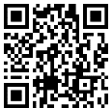
貳、111學年度技專校院考招連動
二、統測專業科目命題範圍調整
統測考試科目為共同科目國文、英文、數學ABC及專業科目（一）、專業科目（二）。
各群(類)專業科目命題範圍原則：以現行命題範圍為基礎、 屬部定專業科目、屬部定實習科目、屬技專入學先備知識。
※技高15群與統測20群類對照
※統測群類別命題範圍（舉例）
技高15群 | 統測20群類
機械群 動力機械群 化工群 土木與建築群 設計群 商業與管理群 農業群 食品群 餐旅群 藝術群 海事群 水產群 電機與電子群 外語群 家政群 | 機械群 動力機械群 化工群 土木與建築群 設計群 商業與管理群 農業群 食品群 餐旅群 藝術群（影視類） 海事群 水產群 電機與電子群—電機類、資電類 外語群—英語類、日語類 家政群—幼保類、生活應用類 工程與管理類（無對應技高） 衛生與護理類（無對應技高）
群(類)名稱 | 111學年度命題範圍
 | 數學版本 | 專業科目(一) | 專業科目(二)
商業與 管理群 | B | 商業概論 數位科技概論 數位科技應用 | 會計學 經濟學
家政群 幼保類 | A | 家政概論 家庭教育 | 嬰幼兒發展照護實務
家政群 生活應用類 | A | 家政概論 家庭教育 | 多媒材創作實務
餐旅群 | B | 觀光餐旅業導論 | 餐飲服務技術 飲料實務
詳細20群類命題範圍請見網站：https://www.techadmi.edu.tw/111entrance/

Slide 5

貳、111學年度技專校院考招連動
三、統測素養導向題型-結合生活與職場情境
共同科目
專業科目
實習科目
國文
英文
數學ABC
專業及實習科目
四技二專統一入學測驗
國語文:
著重產業或職場背景，評量閱讀及延伸思考能力
英語文:
整合所學且應用於生活的能力，以閱讀能力為核心
數學ABC:
著重單元觀念統整、增加圖形等方式，將重要概念或原理與生活經驗結合
評量統整及探究思考能力
評量實務操作及運用能力
對應核心素養導向之試題研發； 110年於統測中心網頁公告考試大綱
Notes:
第一層：四技二專統一入學測驗
第二層：分共同科目及專業科目
第三層：考試科目共五科為國文、英文、數學ACB及專業科目（一）、專業科目（二），其中專業科目考試內容包含專業科目及實習科目，依群（類）別屬性不同而分別有不同的考試科目。
第四層：考試內容及命題重點
考科科目名稱與教學科目名稱不同

Slide 6
貳、111學年度技專校院考招連動
四、備審資料參採學生學習歷程(1/4)
各項招生管道中，甄選入學、技優甄審及四技申請入學備審資料參採學習歷程(招生名額約占50%)；其餘招生管道，聯合登記分發、四技繁星計畫、特殊選才、技優保送等，無須使用學習歷程(招生名額約占50%)。
甄選入學
技優甄審
四技申請入學
聯合登記分發
四技繁星計畫
特殊選才
技優保送
備審資料參採
學習歷程
無須參採
學習歷程
招生名額占整體50%
招生名額占整體50%

Slide 7
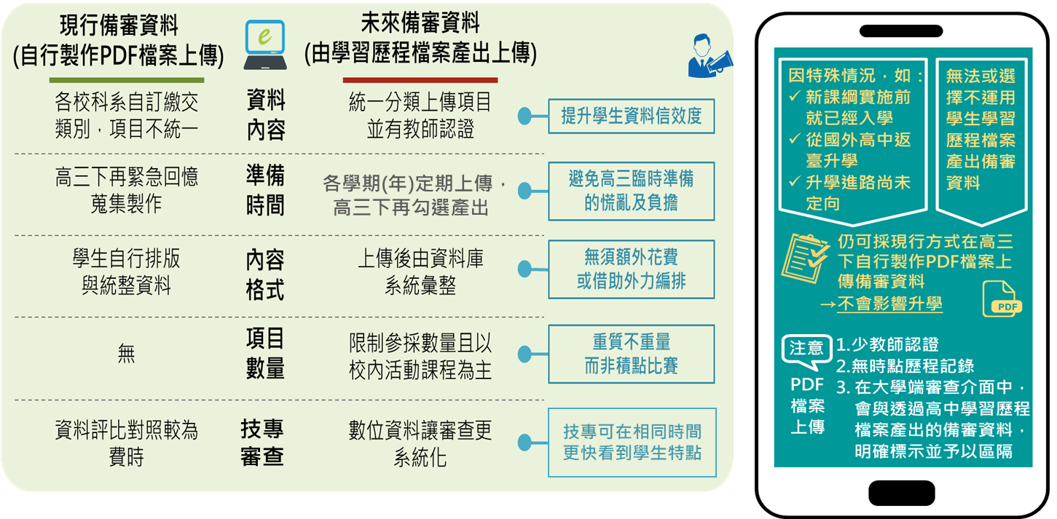
貳、111學年度技專校院考招連動
四、備審資料參採學生學習歷程(2/4)
備審資料參採學習歷程檔案的優點
Notes:
學習歷程資料都已數位化，可供審查系統做相關排序，但請勿強調「跨校的排序」

Slide 8
貳、111學年度技專校院考招連動
四、備審資料參採學生學習歷程(3/4)
備審資料參採學生學習歷程的「課程學習成果」及「多元表現」件數上限如下表；備審資料可上傳不同內容給不同報考校系，惟仍需遵守件數上限規定。
備審資料來源 | 學習歷程中央資料庫 |  |  | 報名平台 聯合會
 | 課程學習成果 (三年內最多上傳18件) | 基本資料 修課紀錄 | 多元表現 (三年內最多上傳30件) | 學習歷程自述 其他資料
甄選入學 技優甄審 | 具學分科目之專題實作及實習科目學習成果至多可採計6件* 其他課程學習成果 至多可採計3件* | 基本資料 學生學籍資料(含校級、班級及社團幹部經歷) 修課紀錄 每學期修課之科目、學分數及成績 | 彈性學習時間、團體活動時間及其他表現 至多可採計10件* | 學習歷程自述 依升學之志願科系撰寫學習歷程反思/就讀動機/未來學習計畫與生涯規劃 其他資料 各校系需求之補充資料/其他有利審查資料
四技申請入學 (普高生) | 具學分數之課程實作、作品或書面報告 至多可採計6件*
學習歷程
項目
入學管道
*註：課程學習成果及多元表現，每件資料得同時上傳文件(PDF、JPG或PNG)及影音(MP3或MP4)檔。

Slide 9
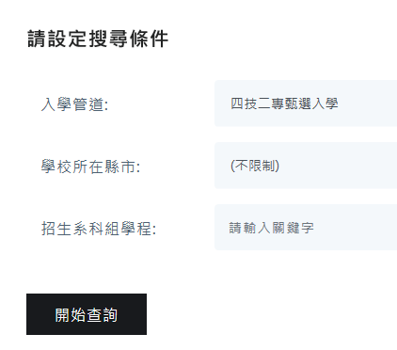
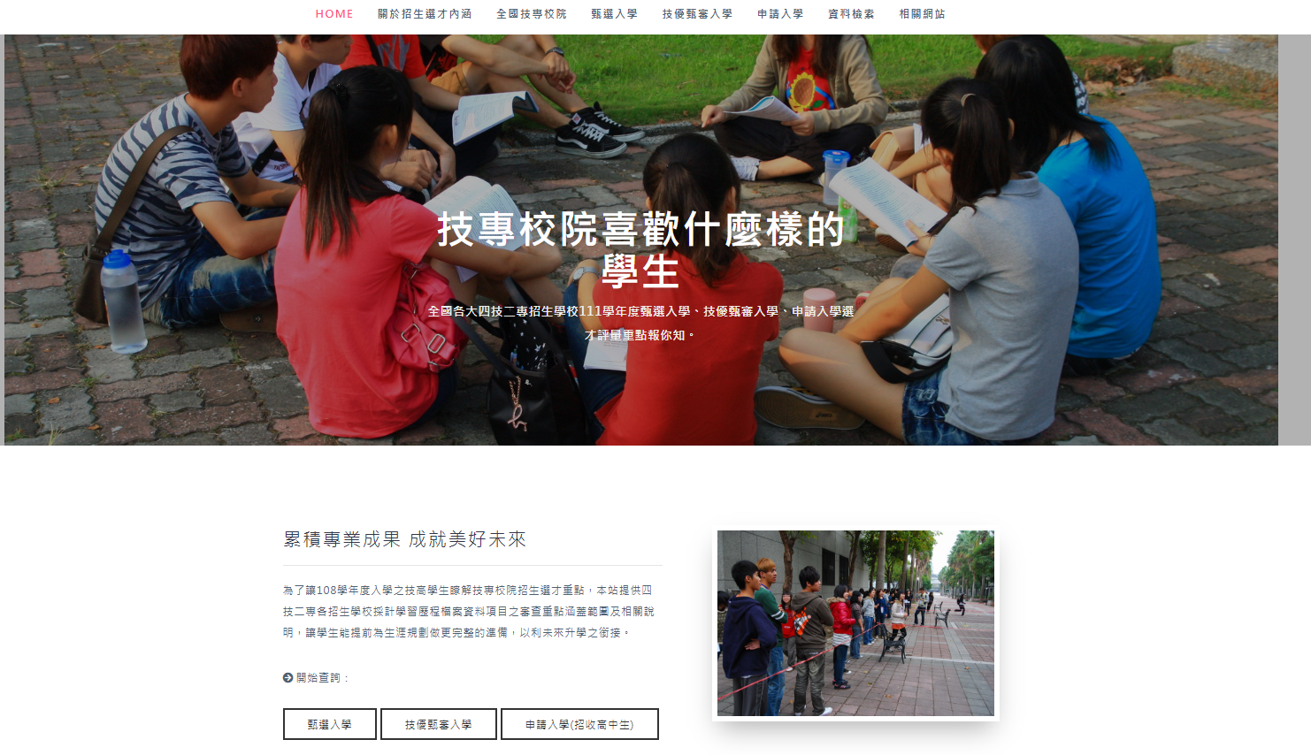
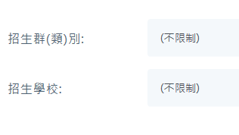
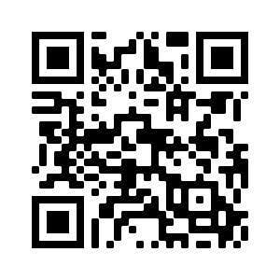
貳、111學年度技專校院考招連動
四、備審資料參採學生學習歷程(4/4)
111學年度甄選入學成績採計方式：備審資料參採學生學習歷程占總成績比率不低於40%；統測成績加權占總成績比率至多40%(且不得為0)。
學習歷程中央資料庫上傳之檔案大小：文件檔為2MB，影音檔大小為5MB。
學生除可從學習歷程中央資料庫勾選檔案上傳外，聯合會也保留上傳PDF檔案的管道供學生運用。
技專校院招生策略委員會於109年5月15日公布技專校院各科系各甄選入學參採學習歷程內容及期程。
依地區、校查詢
自行設定搜尋條件(關鍵字)進行資料檢索
111學年度甄選入學招生選才內涵網站：
  搜尋方法多元
  依招生校系、招生群(類)別或自訂條件，皆可搜尋快速比較
依不同招生管道查詢
https://www.techadmi.edu.tw/111new/apply/

Slide 10
貳、111學年度技專校院考招連動
五、科技繁星比序納入技能領域
111學年度起科技繁星增列技能領域為第3比序
呼應108學年度技術型高中新課綱增進學生實習操作能力，調增部定實習科目學分數形成「技能領域」，依群科特色提供學生不同專業訓練，強化基礎實務技能教學，將技能領域納入科技繁星比序項目。
自111學年度實施，適用108學年度高一新生。
技術型高中比序項目 | 比序 排名順序 | 綜合高中專門學程比序項目
學業平均成績之群名次百分比 | 1 | 學業平均成績之群名次百分比
專業及實習科目平均成績之群名次百分比 | 2 | 專精科目平均成績之群名次百分比
技能領域科目平均成績之群名次百分比 | 3 | 核心科目平均成績之群名次百分比
英語文平均成績之群名次百分比 | 4 | 英語文平均成績之群名次百分比
國語文平均成績之群名次百分比 | 5 | 國語文平均成績之群名次百分比
數學平均成績之群名次百分比 | 6 | 數學平均成績之群名次百分比
「競賽、證照及語文能力檢定」之總合成績 | 7 | 「競賽、證照及語文能力檢定」之總合成績
「學校幹部、志工、社會服務及社團參與」 之總合成績 | 8 | 「學校幹部、志工、社會服務及社團參與」 之總合成績
新增
新增
註：實用技能學程、建教合作班以「實習科目平均成績之群名次百分比」為第3比序項目。
Notes:
依「成績範疇由大而小」的原則比序。

Slide 11
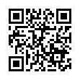
參、其他入學管道招生調整：技優甄審管道招生調整
乙級技術士證優待加分比率調整、納入專技人員普考
技優甄審管道
鼓勵具實作能力優良學生，不需統測成績即有機會進技專校院就讀。
技優報名資格：參加各項技能競賽獲得名次者或領有政府機關頒發之「乙級」以上技術士證。
現今技優加分比率：
  參加各項技能競賽獲得名次者，加分比率為10%~55%。
  領有甲證加分比率為25%。
  領有乙證加分比率為15%。
乙級技術士證調整優待加分比率
  領有乙證加分比率: 111學年起，調整為依技專科系專業相關程度分為15%、8%、4%三級。讓技高學生所具備的專業能力順利銜接至技專校院進階課程，以培養為優質的專業技術人才。
141張證照分列於34種招生專業類別，共436張(次)證照，依照專業相關度分列於高度170張(次) 、中度156張(次) 、低度110張(次)
專技人員普考納入技優甄審
乙證對準查詢網站
  自 111學年起，領有專技人員普考證書(結)業生或具同等學力之學生，可依此報考技優甄審管道，增加畢業生回流學習機會，深化專業知能。
  16類科證書依其專業相關度訂定加分比率為15%及8%。
全國技專問卷
調查及分析
召開諮詢會議
及公聽會
召開招策會
程序會議
報部備查
111學年度
實施
Notes:
技優甄審入學管道，鼓勵具實作能力優良學生，不需統測成績即有機會進技專校院就讀。
報名資格：參加各項技能競賽獲得名次者或領有政府機關頒發之「乙級」以上技術士證。
現行：
1.參加各項技能競賽獲得名次者，加分比率為10%~55%。
2.領有甲證加分比率為25%。
3.領有乙證加分比率為15%。
過去幾年，學生利用乙證報名技優甄審的人數占8成以上，且超過60%集中於「部份證照」，無法對應到所有技專的專業，以致於招生缺少「鑑別度」，讓技專招生時選不到想要的人才。
未來：
為了鼓勵學生能取得相對應的證照，進入適合的科系就讀，自111學年度起，四技二專技優甄審優待加分比率，打破過去乙證一律為加分15%的規定，改依科系專業相關程度分三級比率加分。分為15%、8%、4%三級。
優點：
讓技高學生所具備的專業能力順利銜接至技專校院進階課程，以培養為優質的專業技術人才。
（減低過去未對準群科「統統有獎」）
「分級加分」也可使該群科的相對應證照受到重視，且達到務實致用的精神。
（至少學校不會叫學生去考一些不相關的證照，比較可以導入正軌。）

Slide 12
參、其他入學管道招生調整：四技申請入學管道招生調整
APCS於第一階段以超額篩選方式納入四技申請入學
本招生管道對象為普高生，技專校院四技申請入學於110學年度試辦、111學年度正式實施。
提供APCS佳的學生多一次篩選的機會。
各系不需另外提撥名額亦可招收程式能力佳的學生。
篩選機制
報考四技申請入學的學生於第一階段篩選未通過，但其APCS級分符合標準者，可用超篩方式進入第二階段，再與一般生進行第二階段審查。
招生系組
超篩資格
超篩名額
成績計算
限定「資訊」、「電資」相關系組。
取得學測成績。
通過APCS檢定實作題及觀念題合計4級分(含以上)。各系可再訂定更高的級分標準。
依簡章所列預計複試人數之10%為上限(無條件進位)*註。
第二階段總成績計算與一般生相同。
註：如遇級分相同，致超篩人數大於「預計複試人數之10%」，則該級分之同級分考生，再以該系所採計之「學科能力測驗加權平均成績」再篩選一次，如仍相同，則一律取得參加複試之資格。
Notes:
技優甄審入學管道，鼓勵具實作能力優良學生，不需統測成績即有機會進技專校院就讀。
報名資格：參加各項技能競賽獲得名次者或領有政府機關頒發之「乙級」以上技術士證。
現行：
1.參加各項技能競賽獲得名次者，加分比率為10%~55%。
2.領有甲證加分比率為25%。
3.領有乙證加分比率為15%。
過去幾年，學生利用乙證報名技優甄審的人數占8成以上，且超過60%集中於「部份證照」，無法對應到所有技專的專業，以致於招生缺少「鑑別度」，讓技專招生時選不到想要的人才。
未來：
為了鼓勵學生能取得相對應的證照，進入適合的科系就讀，自111學年度起，四技二專技優甄審優待加分比率，打破過去乙證一律為加分15%的規定，改依科系專業相關程度分三級比率加分。分為15%、8%、4%三級。
優點：
讓技高學生所具備的專業能力順利銜接至技專校院進階課程，以培養為優質的專業技術人才。
（減低過去未對準群科「統統有獎」）
「分級加分」也可使該群科的相對應證照受到重視，且達到務實致用的精神。
（至少學校不會叫學生去考一些不相關的證照，比較可以導入正軌。）

Slide 13
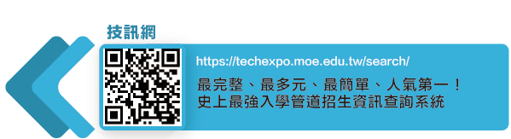
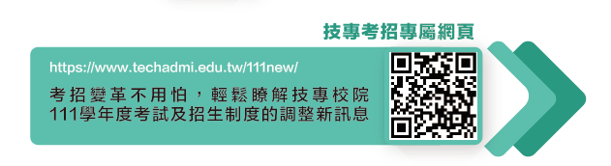
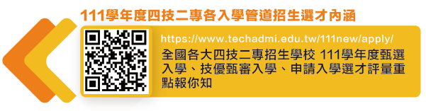
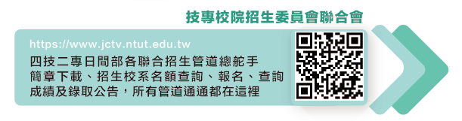
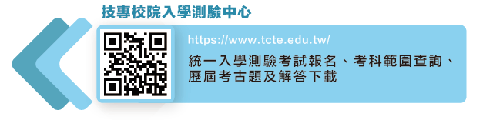
肆、技專校院考招資訊查詢

